Slide 1
计算机通信与网络
Computer Communication & Networks
复习提纲
南京邮电大学计算机学院
计算机系统与网络教学中心

Slide 2
考试题型与分值
选择题：20分（10题，每题2分）
填空题：20分（每空1分）
简答题：20分（4题，每题5分）
综合应用题：40分
注：试卷中包含一张附录，包括以太网MAC帧结构、IPv4数据报格式、UDP以及TCP报文段格式，但要求大家掌握其各个字段的含义。另外，还包括教材中52页表2-2（汉明码中校正子与错码位置）。

Slide 3
第一章 概述
1.理解计算机网络定义和组成
2.理解网络的类型及其特征（网络拓扑结构、网络覆盖范围）
3.掌握网络体系结构的概念
4.掌握协议概念和协议三要素
5.掌握OSI/RM体系结构的七层模型及通用的五层体系结构各层的功能
6.掌握TCP/IP体系结构

Slide 4
第一章 概述样题
1.下列选项中，不属于网络体系结构中所描述的内容是________。
A. 网络层次
B. 协议内部实现细节
C. 每一层使用协议
D. 每层须完成的功能
2.计算机网络按照网络的作用范围进行分类，可以分为局域网、 ________ 、城域网和个人区域网。

Slide 5
第二章 数据通信技术基础
1.理解信息、数据与信号(概念)
2.掌握数据通信系统技术指标（传信率、传码率、信道带宽、时延、误码率、信道容量，包括香农公式和奈氏准则）
3.了解各种传输介质。
4.掌握编码与调制（（差分）曼彻斯特编码、信号的各种转换原理与具体方法）
5.掌握多路复用技术概念、分类，掌握码分复用的应用。
6.理解数据交换技术
7.理解物理层接口特性

Slide 6
第二章 数据通信技术基础样题
1.对带宽为4kHz的信号，采用PCM技术数字化，每次采样用8位编码，为使数据不失真，需要的通信能力为( )
A. 12kb/s B. 8kb/s C. 32kb/s D. 64kb/s
2.共有4个站进行码分多址通信。4个站的码片序列为
A：（－1－1－1＋1＋1－1＋1＋1）
B：（－1－1＋1－1＋1＋1＋1－1）
C：（－1＋1－1＋1＋1＋1－1－1）
D：（－1＋1－1－1－1－1＋1－1）
若收到码片序列S：（－1＋1－3＋1－1－3＋1＋1），则没有发送数据的站是（ ）
A. A站 B. B站 C. C站 D. D站

Slide 7
第三章 数据链路层
1.理解数据电路与数据链路概念
2.掌握数据链路层的七个功能
3.理解滑动窗口机制的工作原理与过程
4.掌握停止－等待协议、连续ARQ、选择ARQ的原理和窗口尺寸和应用
5.掌握差错控制原理；汉明距离和纠检错能力的关系；差错控制编码的计算（汉明码和CRC）
6.理解HDLC与PPP协议（帧结构、透明传输、帧类型、协议组成）

Slide 8
第三章 数据链路层样题
1. HDLC采用“0”比特插入法的目的是（ ）。
（A） 差错控制 （B） 链路管理
（C） 保证传输的透明性 （D） 流量控制
2.假设收到的信息码字为110111，校验和CRC为1001，生成多项式为: G(x)=X⁴＋X³＋1，请问收到的信息有错吗，为什么？

Slide 9
第四章 局域网与广域网
1.理解决定局域网的特性的主要技术
2.了解IEEE 802 局域网标准，局域网的子层划分
3.掌握CSMA/CD协议（原理、争用期、最短帧的计算、以太网MAC帧格式）
4.掌握以太网级联与扩展（物理层、数据链路层扩展设备的原理）
5.理解透明网桥转发帧的算法。
6.理解10BASE-T,10BASE-F等表述10、BASE、T、F的含义）

Slide 10
第四章 局域网与广域网
7.掌握以太网交换机三种转发方式及其特点
8.掌握虚拟局域网VLAN的概念
9.理解无线局域网链路层协议CSMA/CA，数据帧发送过程
10.掌握虚电路和数据报比较
11.了解三种广域网技术（X.25、帧中继、ATM）

Slide 11
第四章 局域网与广域网样题
1.对于100Mbps的以太网交换机，当输出端口无排队，以无碎片交换方式转发一个1000字节的以太网帧（不包括前导码）时，引入的转发延迟至少是________μs。
A. 0.48 B. 5.12 C. 10 D. 80
2.假设在一个采用CSMA/CD 协议的网络中，传输介质是一根长度为1000m长的完整电缆，传输速率为100Mbit/s，电缆中的信号传播速度是200 000 km/s。
（1）求能够使用此协议的最短帧长。
（2）若最小数据帧长度减少40 比特，则最远的两个站点之间的距离至少需要增加还是减少？具体变化多少米？

Slide 12
第五章 网络层与网络互连
1.理解分类的IP地址分类，特殊的IP地址
2.掌握IP地址和硬件地址的联系与区别
3.理解IP数据报格式，掌握对网络采集报文的解析方法
4.掌握IP数据报分片原理与计算
5.理解因特网控制报文协议ICMP及其应用
5.掌握划分子网的计算过程和步骤
6.掌握CIDR原理、地址块的分配、路由聚合技术，以及最长前缀匹配

Slide 13
第五章 网络层与网络互连
7.掌握因特网有两大类路由选择协议（IGP包括RIP、OSPF，了解EGP的概念）
8.理解路由器的组成部分、如何构建路由表以及如何转发IP分组
9.理解IP发展技术（VPN、NAT）
10.掌握IPv6（地址特点、地址表示、地址种类、与IPv4的过渡方法）

Slide 14
第五章 网络层与网络互连样题
1.两个主机通过电缆直接相连，主机A的IP地址为220.17.33.24/28，而主机B的IP地址为220.17.33.100/28，两个主机互相Ping不能，这时应该________。
A. 改变主机A的地址为220.17.33.15
B. 改变主机B的地址为220.17.33.111
C. 改变子网掩码为26
D. 改变子网掩码为25
2.某公司网络拓扑如图所示，路由器R1通过接口E1、E2分别连接局域网1、局域网2，通过接口L0连接路由器R2，并通过路由器R2连接域名服务器与互联网。R1的L0接口的IP地址是222.118.2.1；R2的L0接口的IP地址是222.118.2.2，L1接口的IP地址是130.11.120.1，E0接口的IP地址是222.118.3.1；域名服务器的IP地址是222.118.3.2。

Slide 15
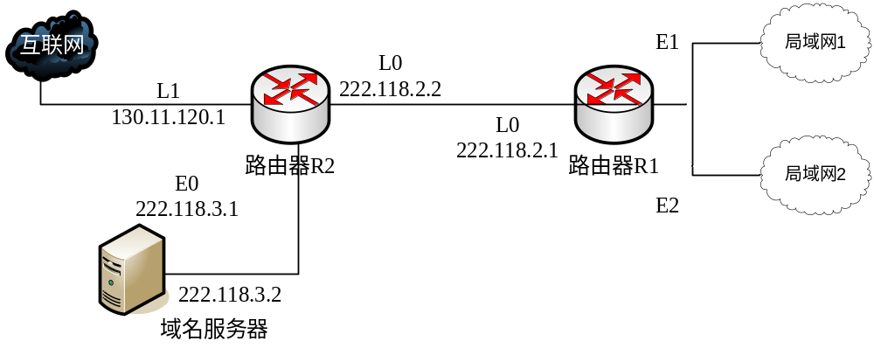
第五章 网络层与网络互连样题
（1）将IP地址空间222.118.1.0/24划分为2个子网，分别分配给局域网1和局域网2，每个局域网需分配的IP地址数不少于120个。请给出子网划分结果，说明理由或给出必要的计算过程。
（2）请给出R1的路由表，使其明确包括到局域网1的路由、局域网2的路由、域名服务器的主机路由和互联网的路由。

Slide 16
第六章 传输层
1.掌握传输层的功能
2.理解端口和套接字概念
3.掌握UDP基本概念，理解其报文格式以及校验和计算
4.掌握TCP（基本概念、报文格式、可靠传输、连接管理、流量控制、拥塞控制）

Slide 17
第六章 传输层样题
1.在平均往返时间RTT为20ms的快速以太网上运行TCP/IP协议，假设TCP的最大窗口尺寸为64KB，问此时TCP协议所能支持的最大数据传输率是________。
A. 3.2Mbps B. 12.8Mbps
C. 26.2Mbps D. 51.2Mbps
2.设TCP的门限窗口的初始值为8（单位为报文段）。当拥塞窗口上升到12时网络发生了超时，TCP使用慢启动、拥塞避免技术。试分别求出第1次到第15次传输的各拥塞窗口大小。

Slide 18
第七章 应用层
1.理解因特网部分应用层协议与传输层协议的对应关系
2.理解应用协议网络基本模式
3.掌握应用层基本协议原理与应用（DNS、FTP、DHCP）
4.掌握电子邮件原理与应用（组成构件、SMTP、POP、MIME）
5.理解万维网技术原理与应用（URL、HTTP、HTML、搜索引擎）

Slide 19
第七章 应用层样题
1.如果本地域名服务器无缓存，当采用递归方法解析另一网络某主机域名时，用户主机和本地域名服务器发送的域名请求条数分别为( )。
(A)1 条，1 条 (B)1 条，多条
(C)多条，1 条 (D)多条，多条
2.HTTP/1.1协议以持续的非流水线方式工作，一次请求-响应时间为RTT，假定rfc.html页面引用了2个JPEG小图像，则从Web请求开始到浏览器收到全部内容为止，需要( )个RTT。
(A)2 (B)3 (C)4 (D)5

Slide 20
第八章 网络管理与网络安全
1.掌握网络管理五大功能域
2.理解简单网络管理协议SNMP的基本原理
3.掌握网络安全威胁因素
4.理解加密算法（对称加密、非对称加密技术）

Slide 21
第八章 网络管理与网络安全样题
1.网络管理功能中，“对网络资源利用率及有关通信活动进行分析，以帮助网络管理人员评价网络资源及相关通信活动的情况和效率”，描述的是( )。
(A)计费管理 (B)故障管理
(C)性能管理 (D)安全管理
2.网络管理五大功能为 、性能管理、配置管理 、 和计费 管理。

Slide 22
The End!
南京邮电大学
-2017.12-

